Slide 1


Slide 2
Особенности классического Ethernet
Разработан для разделяемой среды (радио, коаксиал)
Использует метод доступа CSMA/CD
Начиная со стандарта 10BASE-T разделяемой среды нет
Использование CSMA/CD (полудуплекс) влечет за собой:
  Неэффективное использование пропускной способности
  Захват канала узлами при передаче больших кадров
  Значительные вариации задержки
  Ограничение на предельный диаметр сети
  Ограничение количества узлов в сети
Решением этих проблем является переход к полнодуплексной передаче данных (отказ от CSMA/CD)

Slide 3
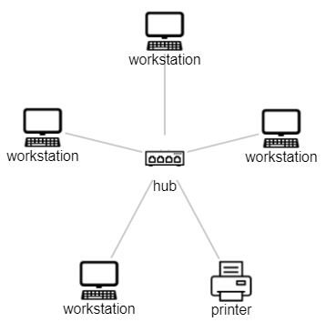
Концентраторы и мосты
Классический концентратор (Hub):
CSMA/CD (half-duplex)
Разделяемая среда сам хаб
Пассивный повторитель сигнала
Все слышат всех
Неэффективно и небезопасно

Slide 4
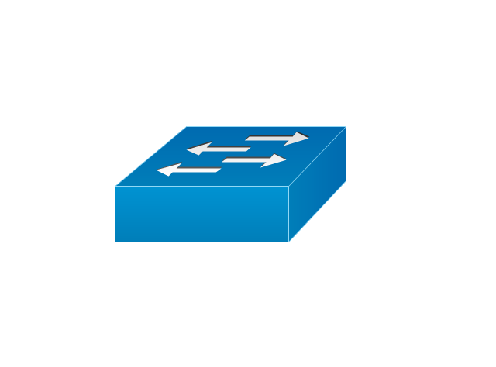
Концентраторы и мосты
Классический мост (bridge), 802.1d, он же коммутатор (switch):
Имеет независимые сетевые интерфейсы
Полностью принимает кадр и передает его на другой интерфейс
Коллизия в одном сегменте не влечет коллизию в другом
Что делать, если интерфейсов несколько?

Slide 5

Таблица MAC-адресов
MAC | Port
00:E0:4C:01:01:01 | 1
00:E0:4C:02:02:02 | 2
00:E0:4C:03:03:03 | 3
00:E0:4C:04:04:04 | 4
00:E0:4C:01:01:01
Src 00:e0:4c:01:01:01 → Dst 00:e0:4c:04:04:04
00:E0:4C:02:02:02
Port 1
Port 2
Кадр уходит только на нужный интерфейс
Разумные вопросы:
Каким образом формируется таблица?
Что делать, если адреса в таблице нет?
Что будет, если переехать на другой интерфейс?
Что делать с broadcast и multicast?
Port 3
00:E0:4C:03:03:03
Port 4
00:E0:4C:04:04:04

Slide 6
Самообучающийся мост (self-learning bridge, 802.1d)
MAC | Port | TTL(Age)
Src 00:e0:4c:01:01:01 → Dst 00:e0:4c:04:04:04
Адреса нет в таблице (таблица пуста)
00:E0:4C:01:01:01
MAC | Port | TTL(Age)
00:e0:4c:01:01:01 | 1 | 120
00:E0:4C:02:02:02
Port 1
Port 2
Src 00:e0:4c:04:04:04 → Dst 00:e0:4c:01:01:01
Port 3
MAC | Port | TTL(Age)
00:e0:4c:01:01:01 | 1 | 119
00:e0:4c:04:04:04 | 4 | 120
00:E0:4C:03:03:03
Port 4
00:E0:4C:04:04:04

Slide 7
Самообучающийся мост (self-learning bridge, 802.1d)
TTL постоянно уменьшается до нуля
Если TTL становится равным нулю, адрес удаляется из таблицы (MAC aging)
Каждый новый кадр с некоторого MAC-адреса сбрасывает счетчик TTL для этого адреса в начальное значение (120 сек)
Если адрес появляется на новом порту, его старая запись заменяется новой
Все это красиво и эффективно, однако возникают вопросы:
Как организовать таблицу? Поиск?
Сколько данных из кадра нужно принять, чтобы начать его передачу?
Что делать при обнаружении коллизии при приеме?
Что делать при обнаружении коллизии при передаче?
Как быть с разными линейными скоростями на портах?
Что будет делать мост, если таблица переполнится?
Что произойдет, если из нескольких мостов создать кольцо (цикл)?

Slide 8
Организация таблиц в памяти
Обычная оперативная память (Random Access Memory, RAM):
Выставить адрес в регистре адреса
Немного подождать
Считать данные из регистра данных
Контентно-адресуемая память (Content Addressable Memory, CAM):
Выставить значение в регистре поиска
Немного подождать
Считать результат из регистра результата
Поиск выполняется за одну итерацию
Можно искать точное совпадение (Binary CAM) или по маске со * (Ternary CAM, TCAM)
Работает быстро, стоит дорого, поэтому имеет ограниченный размер
Что произойдет, если TCAM переполнится?

Slide 9
Сколько данных из кадра нужно принять до начала передачи
Принимаем весь кадр целиком (Store and Forward):
Каждый коммутатор создает значительную задержку
Коллизии на приеме не мешают
При возникновении коллизии при передаче можно снова попробовать
Принимаем только заголовок, включая адрес получателя (Cut Through):
Минимальная задержка
В случае коллизии на приеме на выходе образуется кадр без конца (Runt, Fragment)
В случае коллизии на передаче происходит потеря кадра
Принимаем заголовок и данные вплоть до 64 байт (Fragment Free):
Задержка несколько больше
Коллизии на приеме не влияют на результат (не всегда, late collision)
Коллизии на передаче приводят к потере кадра

Slide 10
Скорость выходного порта меньше скорости входного
Общего решения проблемы не существует
Буферизуем исходящий трафик в очереди интерфейса:
  Любая очередь имеет фиксированный размер
  Что делать, если очередь переполнится?
Управление потоком (flow control) в Ethernet:
  Pause Frame (802.3x), работает только в Full Duplex:
    Адресован multicast-группе 01:80:c2:00:00:01
    Содержит желаемую длину паузы 0..65535 * 512bt
    Поддерживается большинством коммутаторов
  Back Pressure, работает только в Half Duplex:
    Отправляем мусор во входящий порт
    Возникает коллизия
    Поддерживаем ее до разрешения проблем
Любой flow control в Ethernet есть зло, но иногда без него никак

Slide 11
Переполнение таблицы MAC-адресов
Может возникать естественным путем или вследствие злонамеренных действий
Коммутатор продолжает работать по стандартному алгоритму
Некоторые коммутаторы при этом ускоряют MAC aging
Трафик на адреса, вытесненные из таблицы, отправляется на все порты
Нехороший человек со скриптом может генерировать новые MAC-и за своим портом со скоростью в несколько сотен тысяч адресов в секунду
Можно подслушивать чужой трафик
Организация MitM-атак существенно упрощается
???
PROFIT!
Лимит на число MAC-адресов за портом
Ограничение на скорость появления новых MAC-адресов за портом
При нарушении порт отключается
Все довольны

Slide 12
Колечко-колечко кольцо
Src 00:e0:4c:01:01:01 → Dst 00:e0:4c:02:02:02
MAC-адреса получателя нет в таблицах
Возникает петля
Трафик реплицируется с огромной скоростью
Происходит отказ сети
Решение проблемы – не создавать петель
Решение такое себе
00:E0:4C:01:01:01
SW1
SW2
SW3
00:E0:4C:02:02:02

Slide 13
Кольцо бывает полезным
SW1
SW2
SW1
SW2
SW3
SW3
Типичный сценарий в Enterprise-сети:
Падение линка влечет изоляцию части сети
Избыточный линк используется как резерв

Slide 14


Кольцо бывает полезным
Inter
net
Обрыв приводит к изоляции района
SW2
Кольцо переносит одну аварию
SW3
Нужно научиться включать и выключать
линки по необходимости
SW1
Делать это нужно быстро
SW4
SW6
SW5
Типичная сеть Metro Ethernet

Slide 15
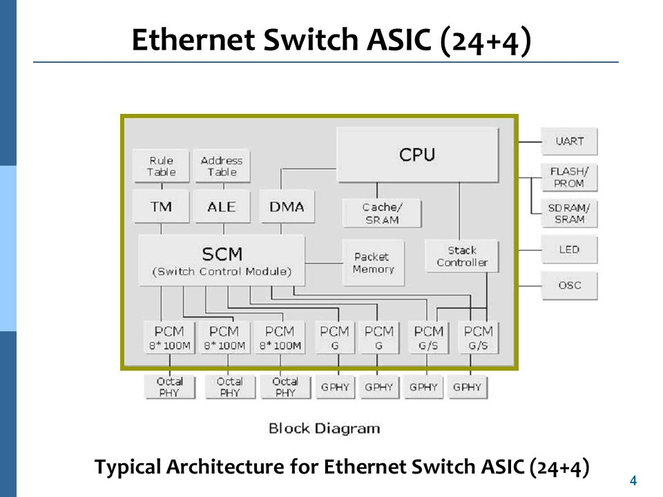
Архитектура современного коммутатора

Slide 16
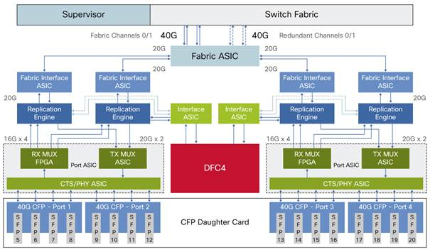
Архитектура современного коммутатора

Slide 17
Управляемые коммутаторы
Имеют сервисный процессор и интерфейс управления
Могут быть:
  Управляемыми с консоли и командной строки (telnet/ssh)
  Управляемыми через Web-интерфейс (http)
  Управляемыми с помощью приложения (Mikrotik WinBox)
В пределе превращаются в модульные конструкции
Производители первого ряда: Cisco Systems, Juniper Networks, HPE (Aruba), Arista Networks, Huawei Technologies
Производители второго ряда: D-Link, HP (3Com), Extreme Networks, Brocade, Linksys, Mikrotik, NetGear
Производители третьего ряда: D-Link, Planet, TP-Link, Ляо и Сыновья, …
Функциональность ограничена ценой (и лицензией)
Многоуровневые коммутаторы
Коммутаторы, монтируемые в стойку и на шасси

Slide 18
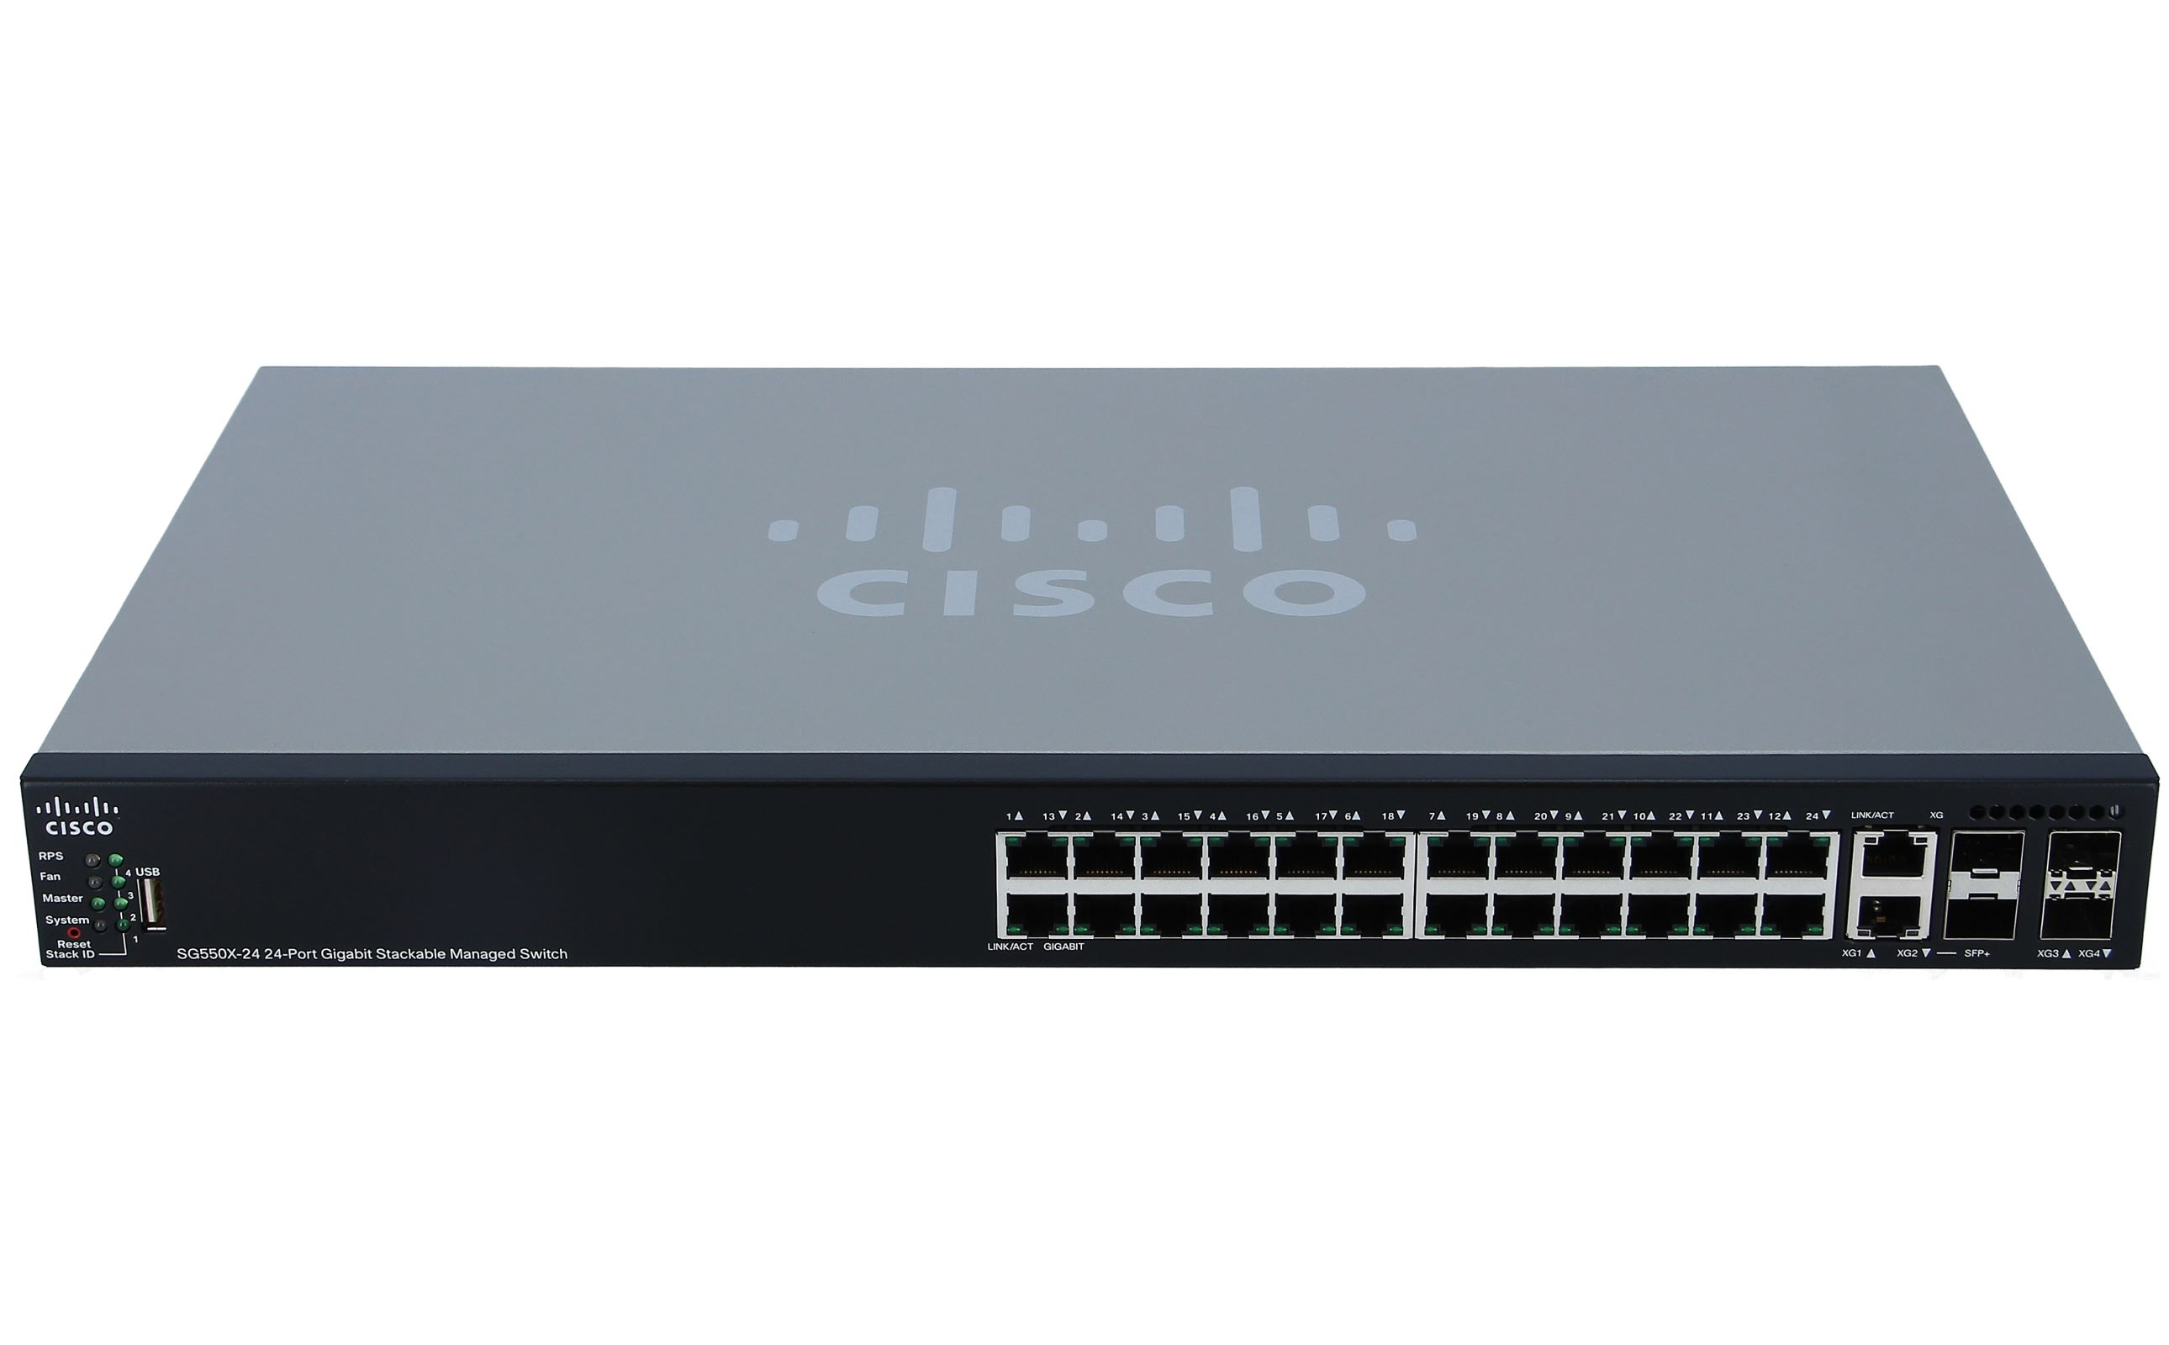
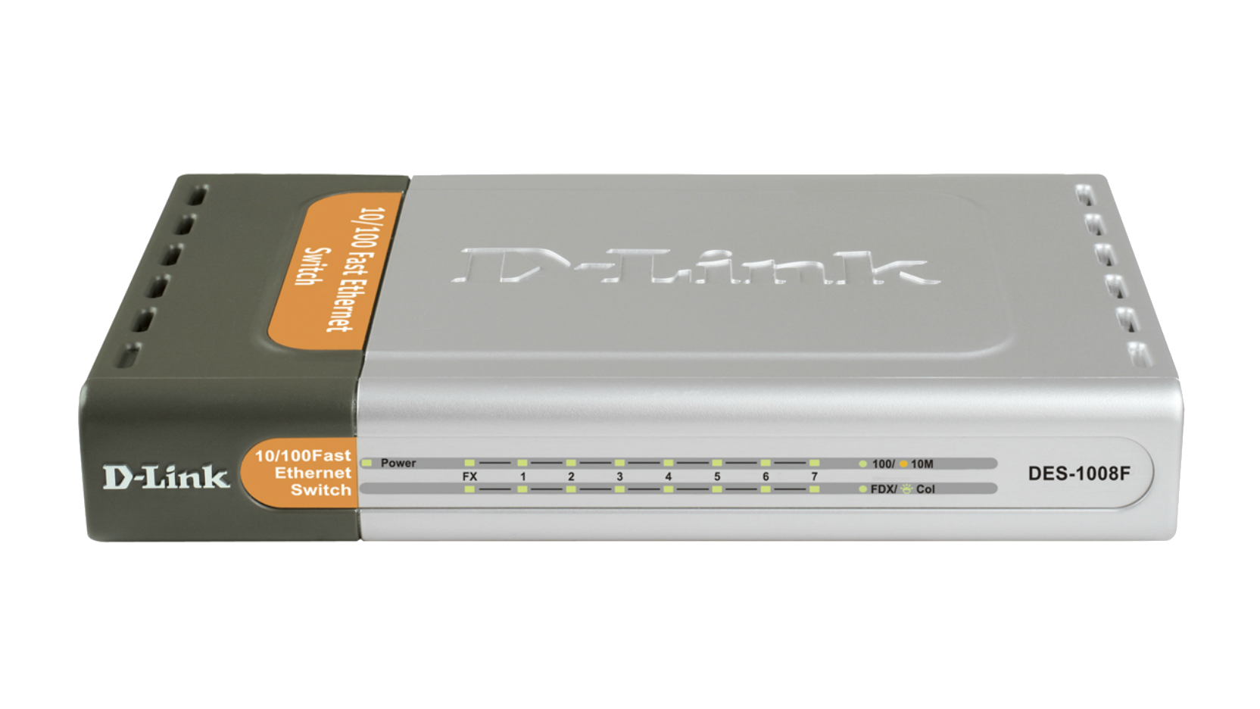
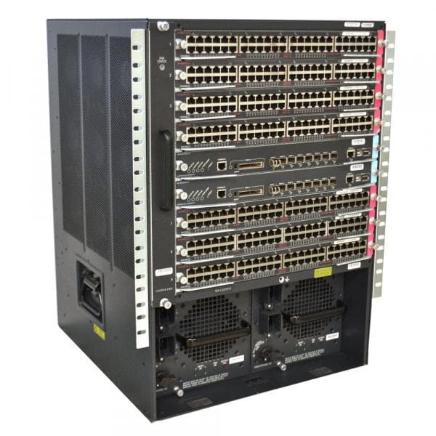
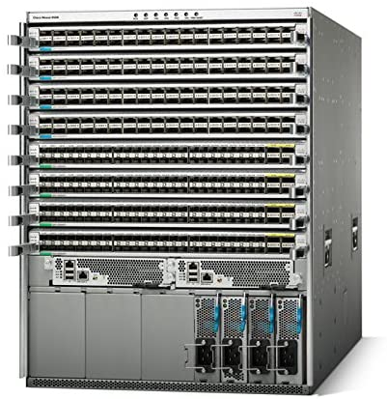
Внешний вид различных коммутаторов
Типичный шлак
Обычный SMB-коммутатор
Cisco Catalyst 6509
Cisco Nexus 9508

Slide 19

Вопросы
Ответы
Вакцинация

